Slide 1
Организация работы с обучающимися в образовательных организациях (теория и практика) Форма наставничества «студент- ученик»
Муниципальное автономное общеобразовательное учреждение
«Средняя общеобразовательная школа №4»

Slide 2
Задачи:
1. Оказывать помощь в определении личных образовательных перспектив, осознании своего образовательного и личностного потенциала;
2. Развивать навыки коммуникации, целеполагания, планирования, организации;
3. Повышать процент обучающихся успешно перешедших на новый уровень образования.

Slide 3
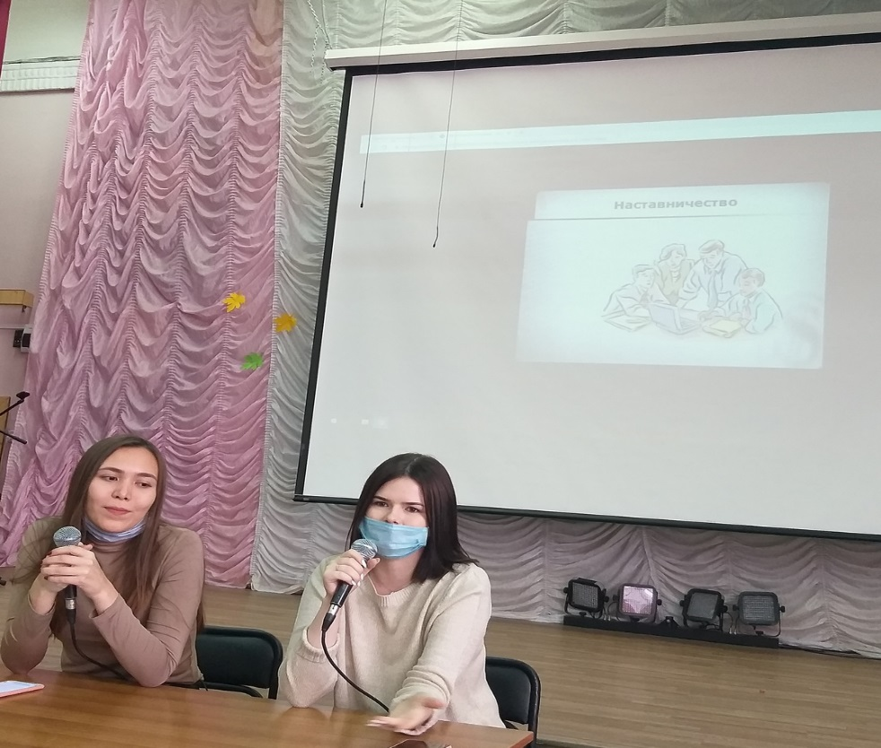
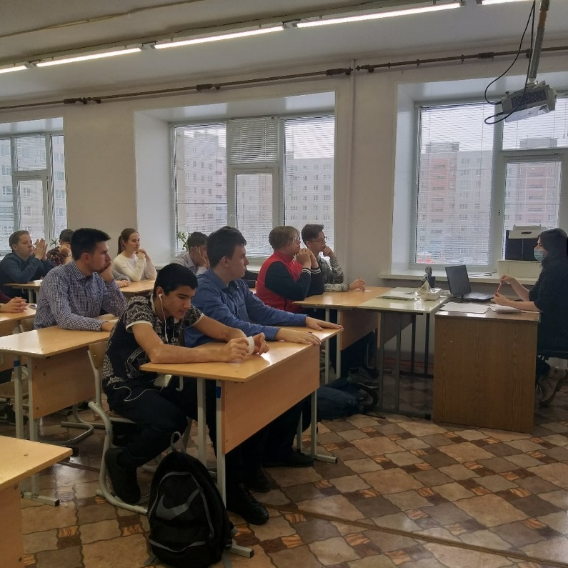
Проведены мероприятия
Беседа
«Знакомство с наставляемыми»
Беседа
«Моя будущая профессия»

Slide 4
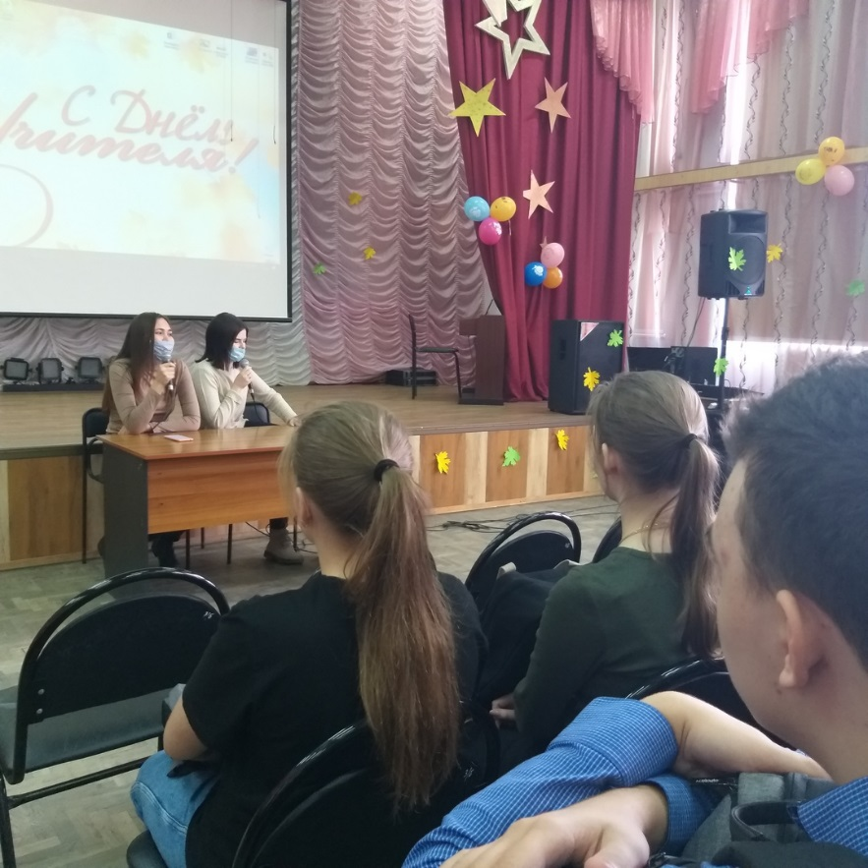
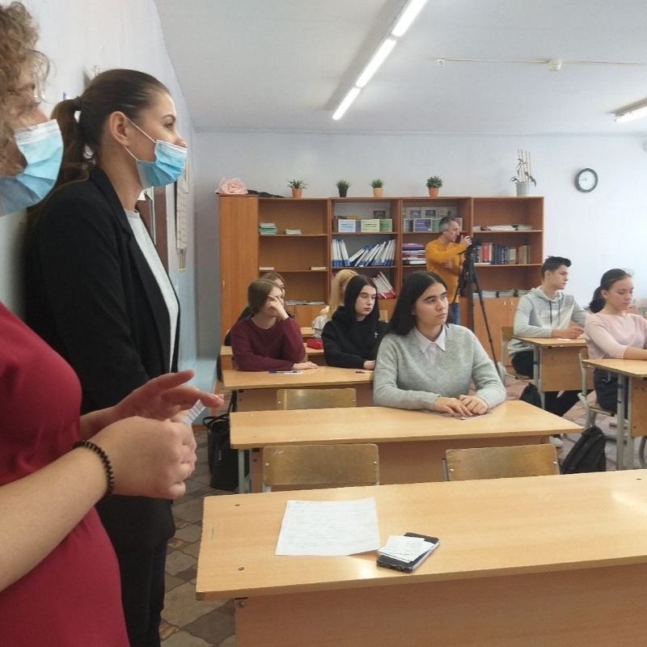
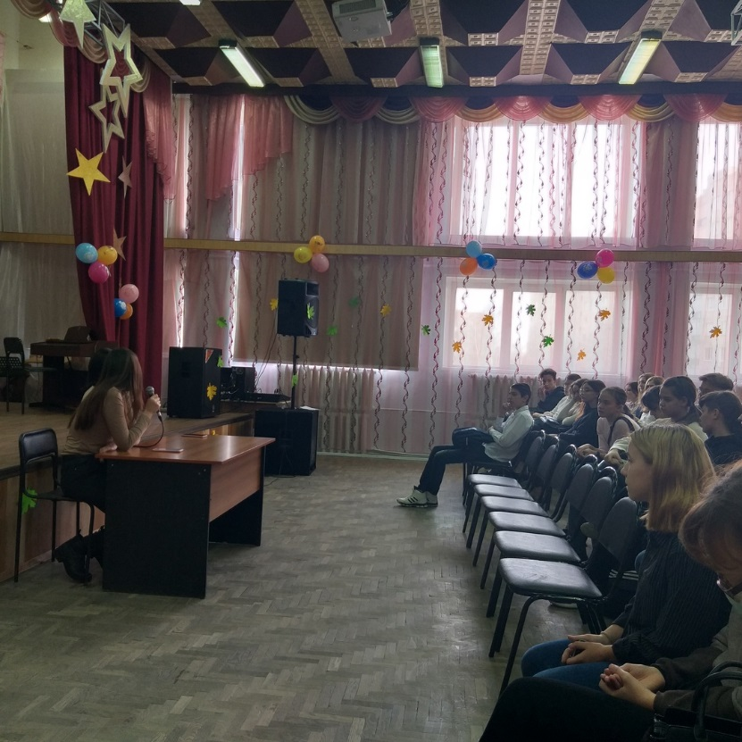

Slide 5
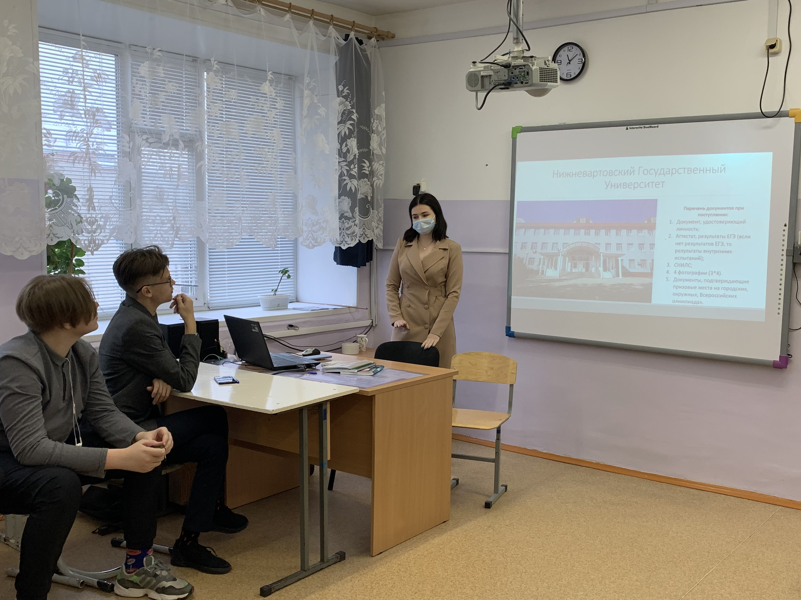
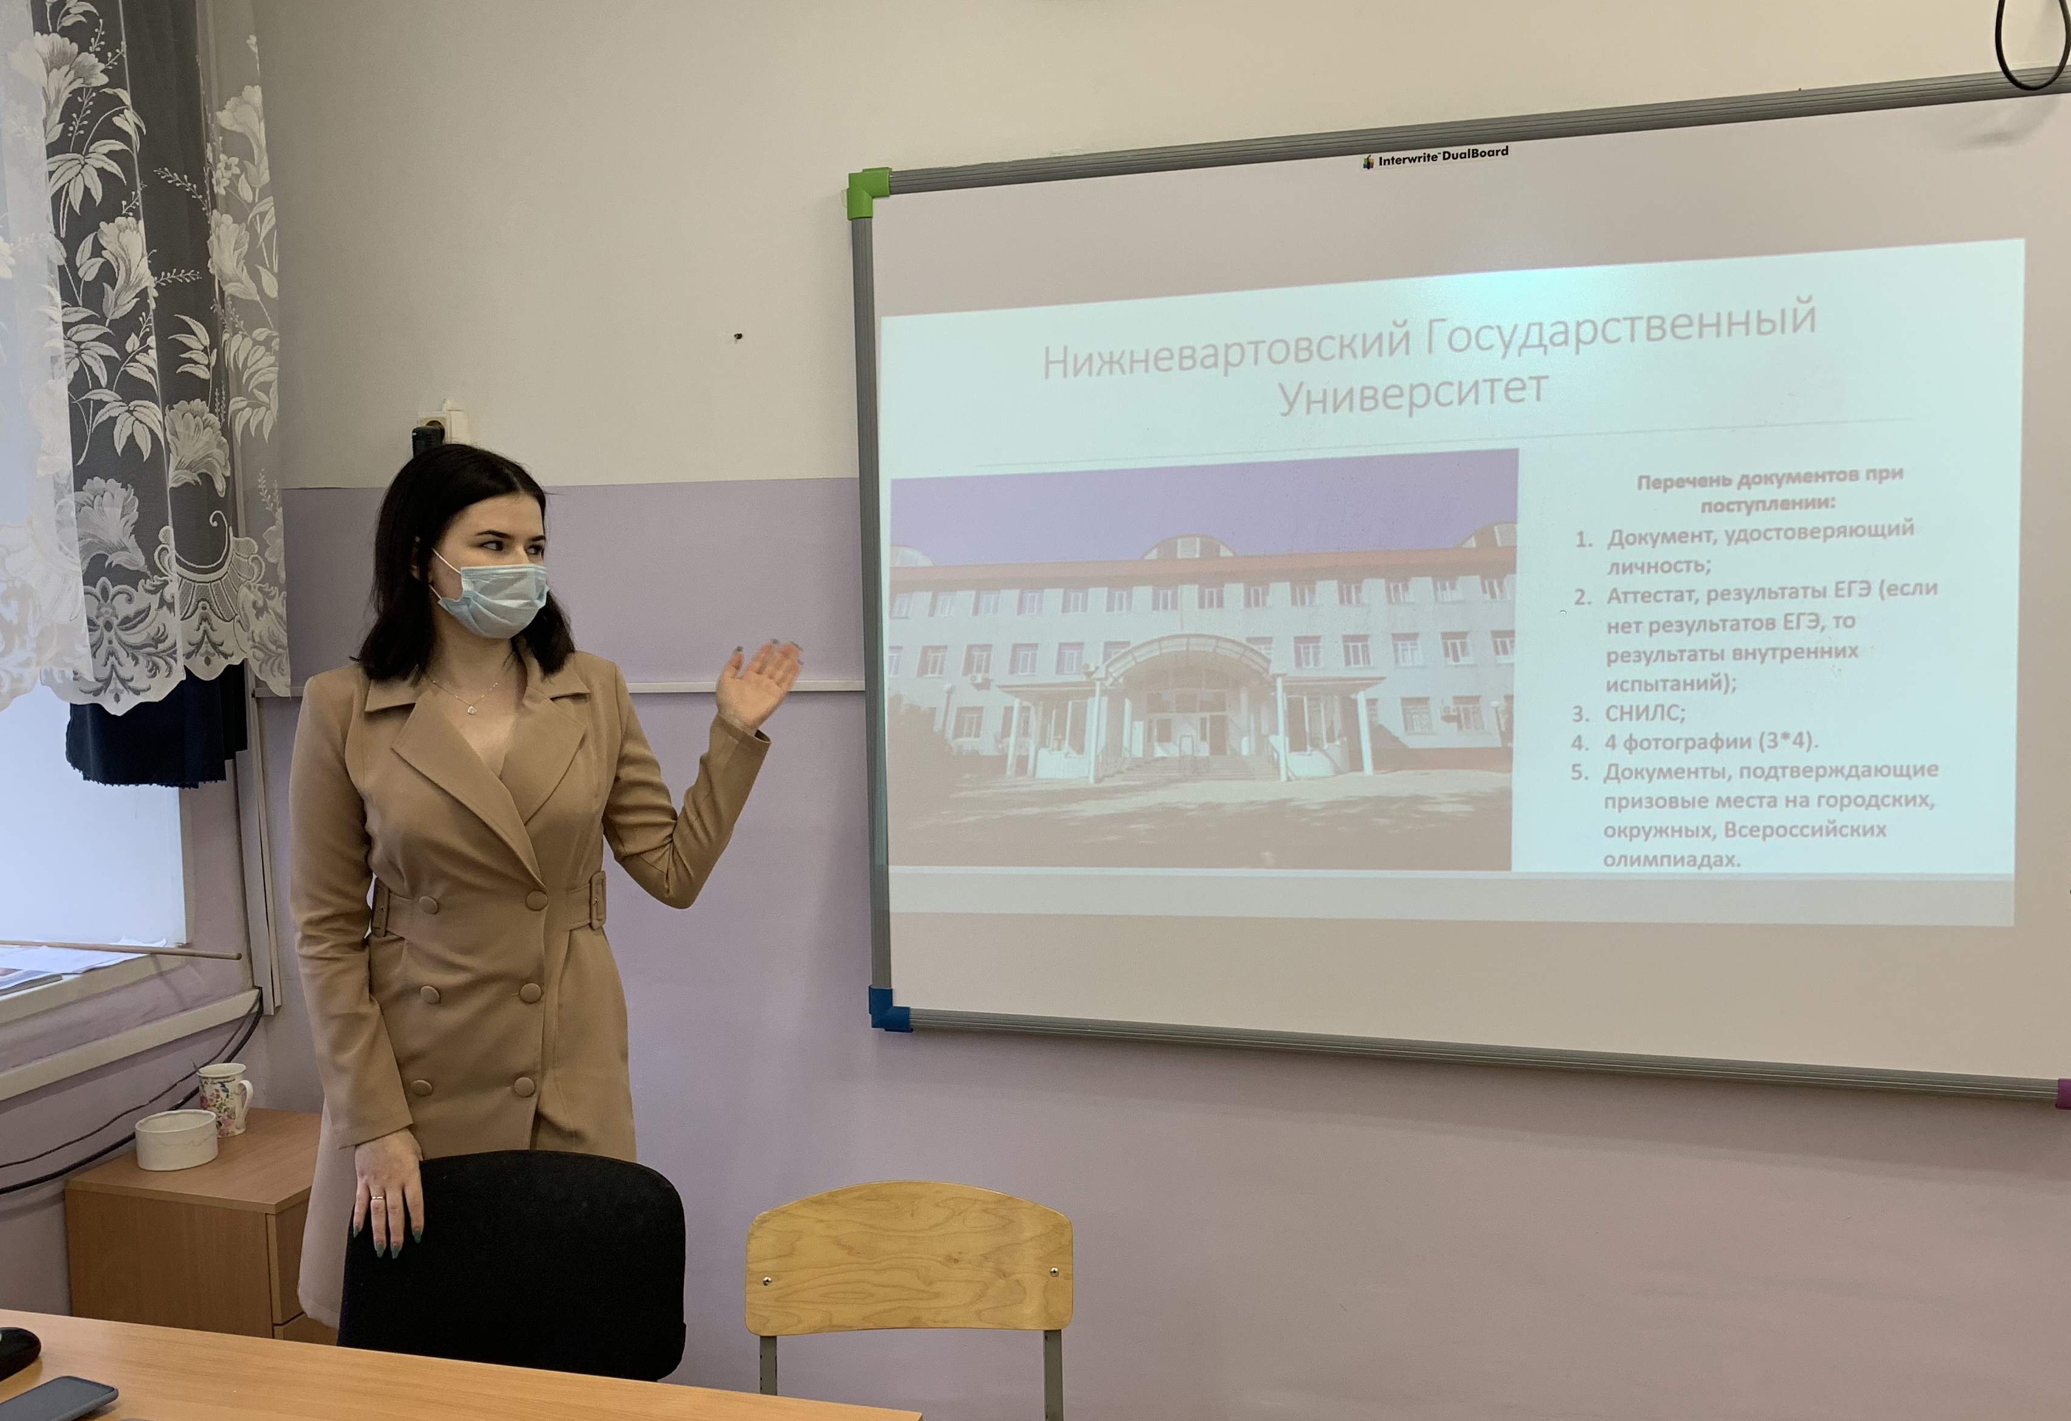
Классный час «Профессия учитель, нефтяник»

Slide 6
План мероприятий на 2020-2021 учебный год
1. Беседа «Уровни получения высшего образования в России и за рубежом»
2. Совместный с педагогом – психологом тренинг «Профессиональное самоопределение»
3. Серия консультаций «Типы проектов» (информационный, исследовательский, практико-ориентированный)
4. Консультационная помощь слабоуспевающим ученикам в написании индивидуального проекта

Slide 7
Ожидаемые результаты:
1. Повышение уровня мотивированности и осознанности школьников подросткового возраста в вопросах образования, саморазвития, самореализации и профессионального ориентирования;
2. Активное развитие гибких навыков, необходимых для гармоничной личности;
3. Улучшение образовательных, культурных, спортивных и иных результатов.

Slide 8
Критерии для проведения мониторинга
повышение успеваемости и улучшение психоэмоционального фона среди обучающихся 9 классов;
количественный и качественный рост разработанных проектов учащихся;
снижение числа социально и профессионально дезориентированнных подростков;
увеличение числа учеников, планирующих стать наставниками в будущем и присоединиться к сообществу выпускников.

Slide 9
Спасибо за внимание!

